Slide 1
LẬP TRÌNH HƯỚNG ĐỐI TƯỢNG VỚI JAVA
Đề: Xây dựng ứng dụng quản lý thư viện đại học công nghệ Đông Á
Nhóm 7

Slide 2
THÀNH VIÊN TRONG NHÓM
Nguyễn thành trung 20213105
Nguyễn Tiến Hào 20214037
Vũ Anh Tú 20213178
Trần Trí Quý 20213096
Bùi Thị Phương Mai 20213195

Slide 3
Lý do chọn đề tài
Đáp Ứng Nhu Cầu Thực Tế:
Xây dựng ứng dụng quản lý thư viện sẽ giúp đáp ứng những nhu cầu thực tế của các thư viện và độc giả, cải thiện quy trình quản lý và trải nghiệm người dùng.
Áp Dụng Công Nghệ Hiện Đại:
Sử dụng công nghệ mới và phát triển ứng dụng dựa trên các nền tảng hiện đại giúp tối ưu hóa hiệu suất và tính ứng dụng của hệ thống.
Phát Triển Kỹ Năng và Kiến Thức:
Xây dựng ứng dụng quản lý thư viện là một cơ hội để áp dụng và phát triển kỹ năng trong phát triển phần mềm, cơ sở dữ liệu và giao diện người dùng.
Ngôn ngữ
Ứng dụng
Java, sql.
- Apache Netbean.
- SQL Server.

Slide 4
Công nghệ sử dụng
Ứng dụng
Ngôn ngữ
- Apache Netbean.
- SQL Server.
Java, sql.

Slide 5
Các chức năng chính của ứng dụng
01
02
03
04
Quản lý sách (Mã, tên, tác giả, nhà xuất bản, thể loại, năm xuất bản, số lượng, vị trí, v.v.)
Quản lý độc giả (Mã độc giả, tên, ngày sinh, số điện thoại, giới tính, khoa học học, v.v.)
Quản lý mượn/trả sách (Ngày mượn, ngày hẹn trả, ngày trả, số lượng mượn, tình trạng mượn/ trả, v.v.)
Báo cáo- thống kê(Tạo báo cáo về tình trạng sách, số lượng mượn/trả, số lượng độc giả, v.v)
05
Tính năng tìm kiếm (Cho phép người dùng tìm kiếm sách, tài liệu, độc giả dựa trên nhiều tiêu chí khác nhau.)

Slide 6
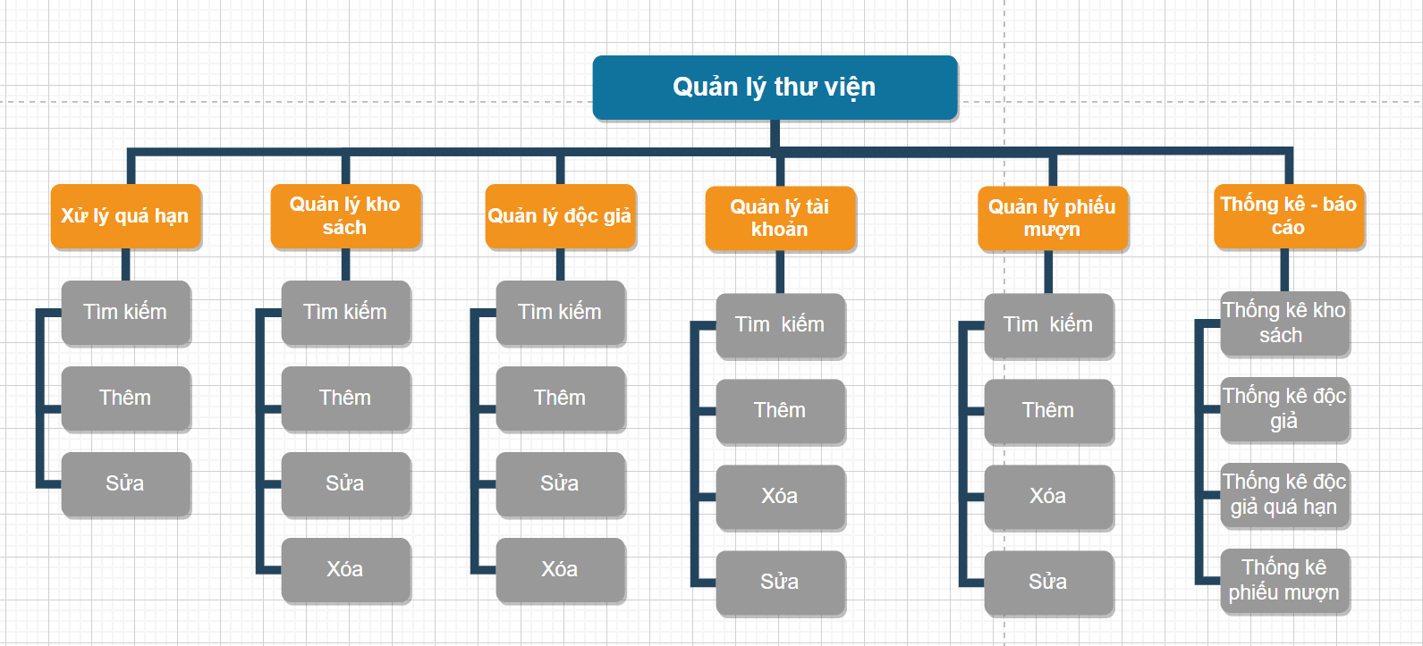
Sơ đồ chức năng

Slide 7
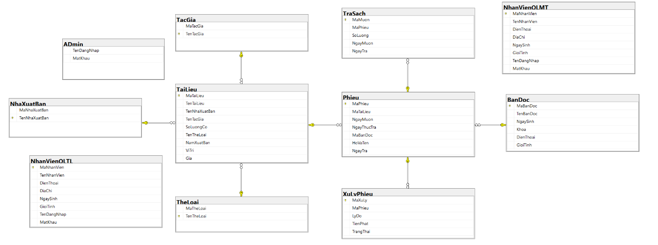
Sơ đồ quan hệ

Slide 8
Danh sách use case
- U1: Quản lý tài khoản: thủ thư thực hiện các chức năng đăng nhập và đăng xuất
- U2: Quản lý độc giả: thủ thư thực hiện các chức năng quản lý độc giả với các thao tác cơ bản: thêm độc giả, xóa độc giả, sửa thông tin độc giả, tìm kiếm độc giả.
- U3: Quản lý sách: thủ thư thực hiện các chức năng quản lý sách với các thao tác cơ bản: thêm sách, sửa thông tin sách, xóa sách, tìm kiếm sách.
- U4: Quản lý mượn sách: thủ thư thực hiện thêm,các thông tin liên quan tới việc mượn sách của độc giả như: tên các đầu sách đã mượn, tên độc giả, ngày mượn sách.
- U5: Quản lý trả sách: thủ thư thực hiện xác nhận việc trả sách của độc giả bằng các thao tác: tìm kiếm tên độc giả muốn trả sách, xác nhận các sách độc giả đã trả.
- U6: Tìm kiếm: thủ thư tìm kiếm thông tin về tài liệu, độc giả, sách, phiếu mượn.
- U7: Xử lý quá hạn; thủ thư thực hiện xử lý các phiếu mượn bị quá hạn và có mức phạt tương ứng.
- U8: Quản lý nhân viên: Quản lý thư viện(lãnh đạo) thực hiện các chức năng liên quan đến nhân viên trong thư viện như: thêm, sửa, xóa.

Slide 9
Danh sách tác nhân
1. Đối tượng - Sinh viên
Đây là những người đã làm thẻ thư viện và có các thông tin cá nhân được lưu trữ trong CSDL độc giả. Thông tin chi tiết bao gồm: Mã, Họ và tên, Ngày tháng năm sinh, Giới tính, Khoa, số điện thoại.
2. Đối tượng - Giáo viên
Đây là những người đã làm thẻ thư viện và có các thông tin cá nhân được lưu trữ trong CSDL độc giả. Thông tin chi tiết bao gồm: mã, Họ và tên, Ngày tháng năm sinh, Giới tính, Khoa.
3. Đối tượng - Lãnh đạo nhà trường
Quyền hạn và chức năng:
- Xem thống kê, báo cáo tổng quan về hoạt động của thư viện.
- Tham khảo các quyết định lớn liên quan đến quản lý thư viện.

Slide 10
Danh sách tác nhân
4. Đối tượng - Người quản lý thư viện
- Là người trực tiếp sử dụng phần mềm quản lý thư viện
- Quản lý tổng thể hoạt động của thư viện.
- Quản lý thông tin về sách, độc giả, thẻ thư viện.
- Xem thống kê và báo cáo chi tiết về mượn/trả sách và hoạt động khác.
5. Đối tượng - Thủ thư
- Xử lý yêu cầu mượn/trả sách từ độc giả.
- Cập nhật thông tin độc giả và thông tin sách vào hệ thống.
- Tư vấn và hỗ trợ độc giả về quy trình mượn/trả sách.
6. Đối tượng - Quản lý nguồn sách
- Quản lý nguồn sách của thư viện, bao gồm việc mua sách mới, xóa sách cũ, sửa thông tin sách.
- Đề xuất việc mua sách mới dựa trên nhu cầu và xu hướng.

Slide 11
Cảm ơn thầy và mọi người đã lắng nghe !!!
Nhóm 7

